Slide 1
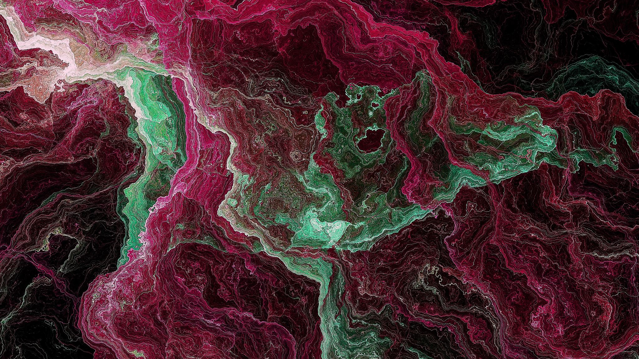
PRAVEK
Nela Gabrhelová

Slide 2
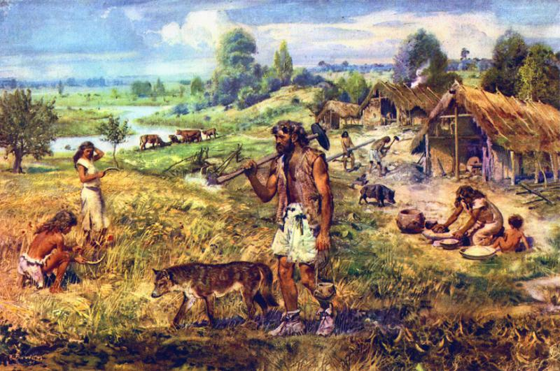
PRAVEK
-je prvá a najdlhšia etapa ľudských dejín
Vedecky skúma pravek napríklad prehistória a prehistorická archeológia.

Slide 3
Časové vymedzenie
-začína sa vznikom/prvými nálezmi človeka
Končí sa podľa rôznych zdrojov:
a) vznikom prvých štátov
b) s nástupom protohistorického obdobia
c) v Európe: s nástupom stredoveku

Slide 4
Historicko- archeologické delenie
-kamenná doba
-medená doba
-bronzová doba
-železná doba

Slide 5
Čo je vlastne pravek?
Pravek je v podstate dejinné obdobie ľudstva, o ktorom nie sú zachované písomné správy, iba doklady ľudskej existencie (kosti) a činnosti (napr. nástroje, náradie, zbrane, šperky), súhrnne označované ako archeologické pramene.
Jadrom štúdia praveku, najmä paleolitu, je vznik a vývoj človeka. Orientačne možno povedať, že druh človek sa prvý raz objavuje v oblasti Starého sveta (Európa, Ázia, Afrika), potom v Amerike a Austrálii veľmi zhruba 10 000 pred Kr.).

Slide 6
antropogenéza
Je proces vzniku, utvárania a vývinu človeka ako biologickej a spoločenskej bytosti, trvala niekoľko miliónov rokov. Zachytáva dlhé obdobie vývinu od pôvodného živočíšneho druhu až po dnešného človeka.

Slide 7
hominizácia
Začala sa pred 14 miliónmi rokov. Medzi jej základné javy patrí: vzpriamené postavy, chôdza na zadných končatinách vývin ruky ako orgánu práce ústup zvieracieho vzhľadu zväčšovanie mozgu klenutie lebky stereoskopický zrak (plastické, priestorové videnie, rozoznanie bližšie/ ďalej) posunutie hrtana - rozvoj reči obdobie prisvojovacieho hospodárstva. Datuje sa od 3miliónov – 5tisíc rokov pred naším letopočtom. Je to najdlhší a najstarší úsek ľudských dejín, ktorý prebiehal v štvrtohorách v pleistocéne, keď sa časť Zeme prerušovane ochladzovala, čo malo za následok striedanie ľadových období - glaciálov (suché 0˚ C) s 3 teplejšími medziľadovými - interglaciálmi (teplé, vlhké, ľadovce ustúpili na S). Človek sa živil zberom, lovom, rybolovom (tým, čo poskytovala príroda).

Slide 8
Zopakuj si
Čo je to pravek?
Vymenuj mi 4 doby.....
Definuj pojem antropogenéza......
Čím začína pravek?

